Slide 1
HỆ THỐNG NHÚNG VÀ THIẾT KẾ GIAO TIẾP NHÚNG

Slide 2

HỆ THỐNG ĐIỀU KHIỂN CÁP TREO KHU DU LỊCH
PHÍ MẠNH TOÀN 20193142
PHẠM ĐỨC NAM 20193034
TRẦN CÔNG TRƯỜNG 20193162
HOÀNG VŨ AN 20192674
Giảng viên hướng dẫn: TS. PHẠM VĂN TIẾN

Slide 3
MỤC LỤC
CHƯƠNG 1. Xác định chỉ tiêu kỹ.
CHƯƠNG 2. Mô hình hóa hệ thống.
CHƯƠNG 3. Thiết kế hệ thống.
CHƯƠNG 4. Thiết kế phần mềm.
CHƯƠNG 5. Triển khai, thử nghiệm.
CHƯƠNG 6. Kết quả, định hướng phát triển.

Slide 4
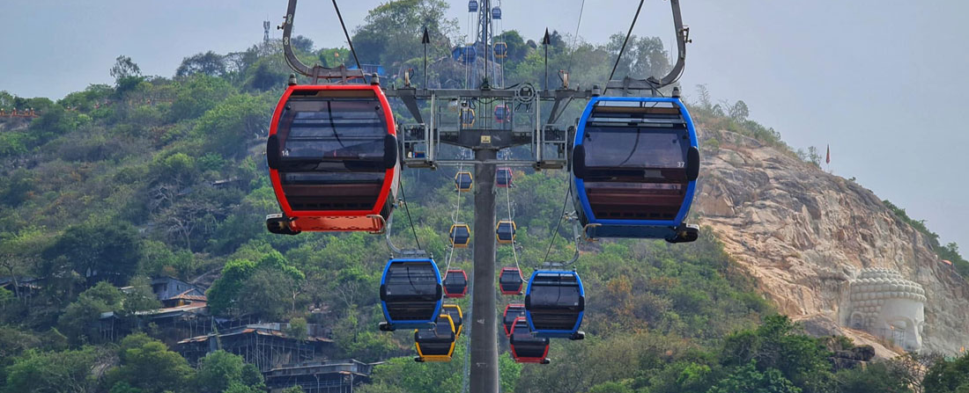
Hệ thống cáp treo khu du lịch bao gồm:
Cabin
Hệ thống dây cáp (rope system)
Hệ thống khớp nối (grip system)
Cột trụ nâng cáp
Bộ máy kéo cáp (động cơ)
Hệ thống điểu khiển

Slide 5
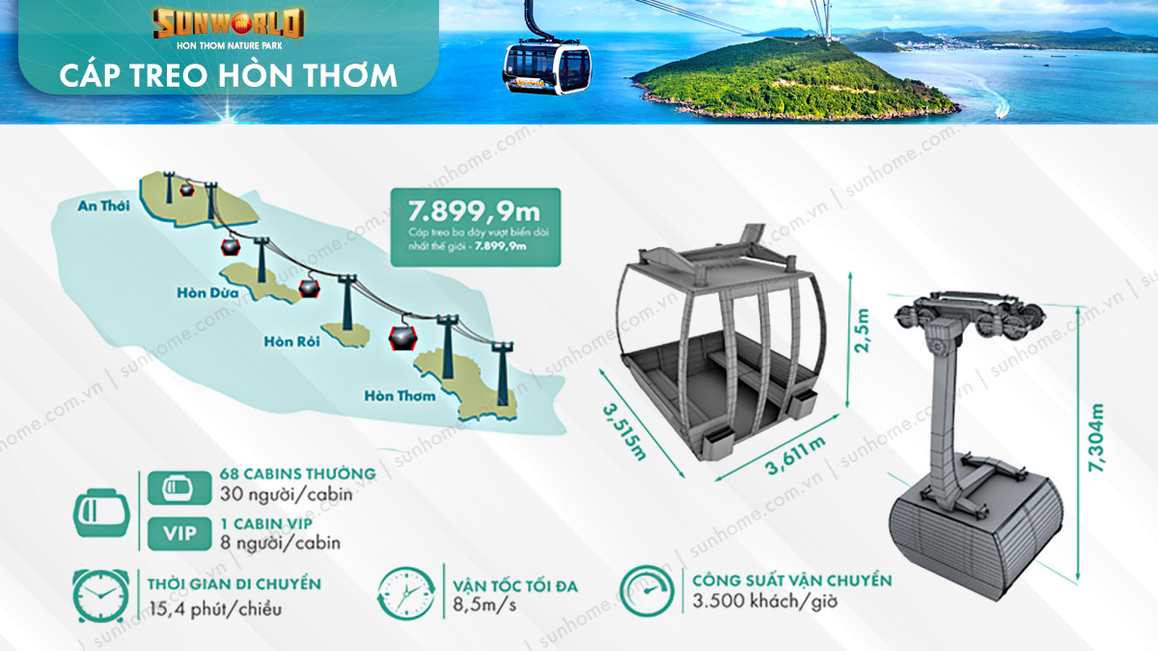
CHƯƠNG 1. XÁC ĐỊNH CHỈ TIÊU KỸ THUẬT
Hệ thống cáp treo Hòn Thơm- SunHome

Slide 6
CHƯƠNG 1. XÁC ĐỊNH CHỈ TIÊU KỸ THUẬT
Thiết kế hệ thống cáp treo với những chức năng sau đây:
Có nút bấm khởi động, dừng hệ thống
Cảm biến khoảng cách, khi khoảng cách từ cabin tới trạm <= 100m thì giảm tốc độ để về trạm đón khách
Tăng tốc độ sau khi đón khách xong
Cửa đóng, mở tự động để đón trả khách
Dừng hệ thống khi gặp sự cố (thời tiết, kĩ thuật,…)

Slide 7
CHƯƠNG 1. XÁC ĐỊNH CHỈ TIÊU KỸ THUẬT
1.2 Yêu cầu phi chức năng
Dễ điều khiển
An toàn tuyệt đối cho người và thiết bị
Xử lí các tình huống phát sinh chuẩn xác
Tiết kiệm điện năng
Dễ dàng nâng cấp chỉnh sửa, bảo trì
Đảm bảo tính thời gian thực

Slide 8
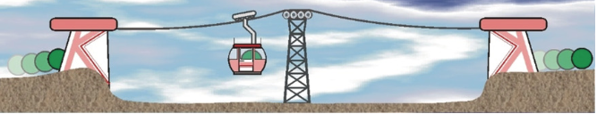
CHƯƠNG 2. MÔ HÌNH HOÁ HỆ THỐNG
2.1 Nguyên lý hoạt động
Mô hình gồm 2 trạm lên và xuống, dây cáp và cabin
Mạch điều khiển động cơ DC đặt ở trạm trên, sẽ tạo ra lực để kéo dây cáp di chuyển, từ đó cabin gắn trên dây sẽ di chuyển lên và xuống
Khi tới các trạm, chúng em sẽ tiến hành giảm tốc độ động cơ để giảm tốc độ cabin, mô phỏng việc đón trả khách tại trạm.

Slide 9
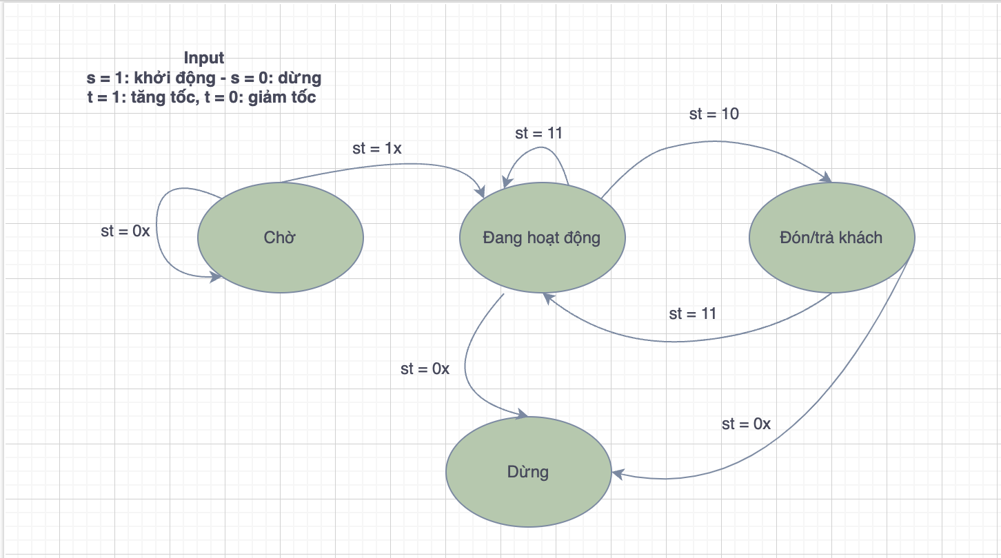
CHƯƠNG 2. MÔ HÌNH HOÁ HỆ THỐNG
2.2 Mô hình hoá hệ thống
2.1.1 FSM

Slide 10
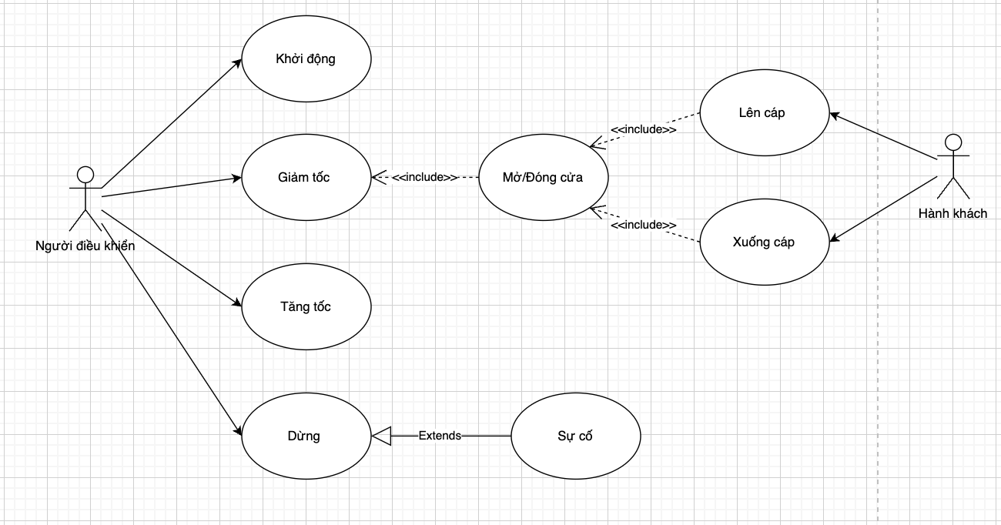
CHƯƠNG 2. MÔ HÌNH HOÁ HỆ THỐNG
2.1.2 Sequence diagram

Slide 11
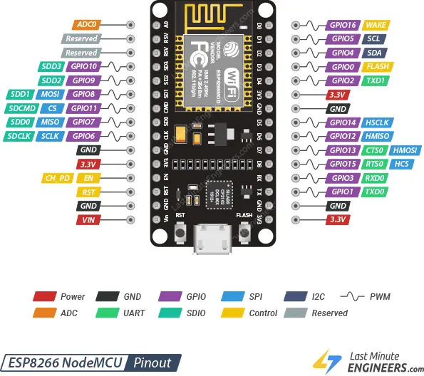
CHƯƠNG 3. THIẾT KẾ HỆ THỐNG
3.1 Thiết kế phần cứng
Board mạch NodeMCU Esp8266 V3

Slide 12
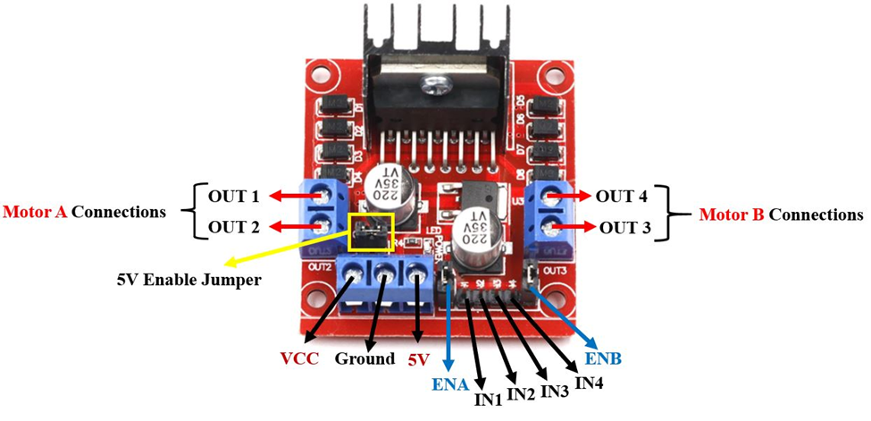
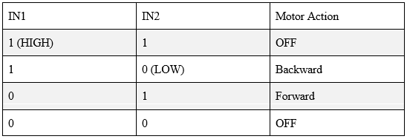
CHƯƠNG 3. THIẾT KẾ HỆ THỐNG
Module điều khiển động cơ L298N

Slide 13
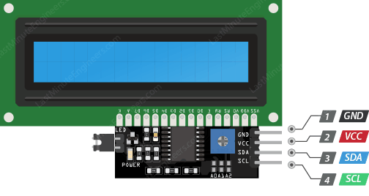
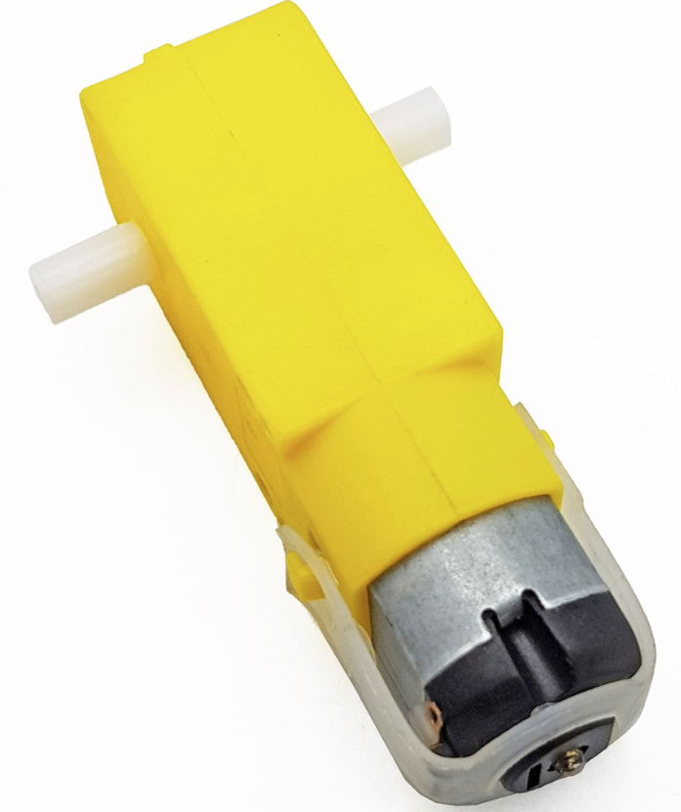
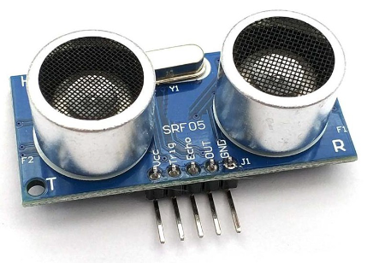
CHƯƠNG 3. THIẾT KẾ HỆ THỐNG
LCD + Module I2C
Động cơ DC
Cảm biến khoảng cách siêu âm SRF05

Slide 14
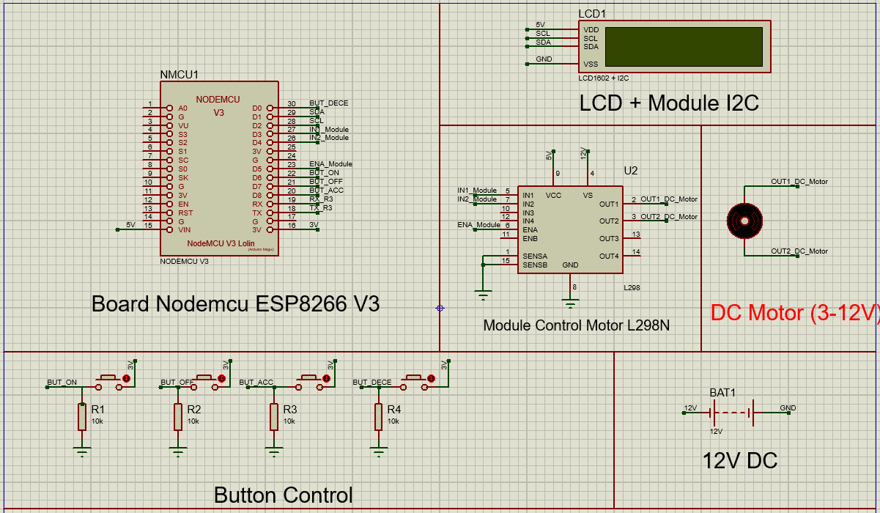
CHƯƠNG 3. THIẾT KẾ HỆ THỐNG
Thiết kế mạch
Vẽ và mô phỏng trên phần mềm Proteus
Mạch điều khiển động cơ sử dụng module L298N

Slide 15
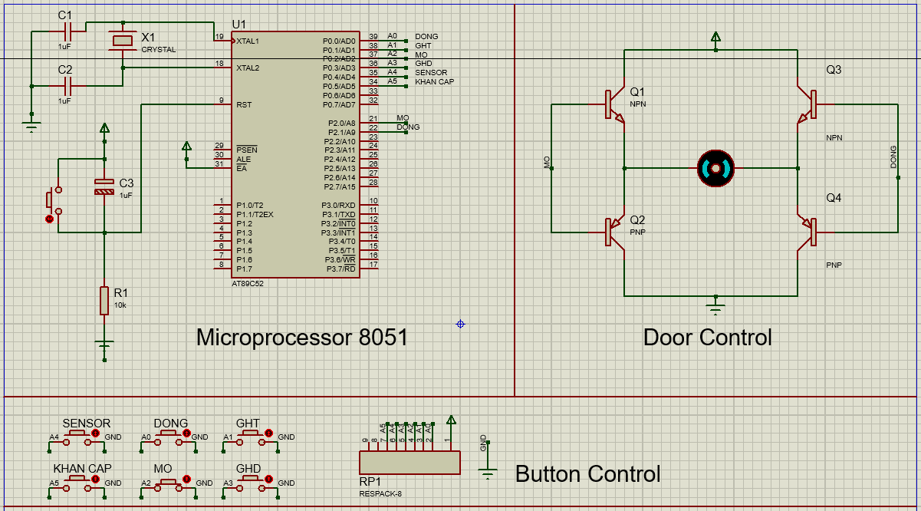
CHƯƠNG 3. THIẾT KẾ HỆ THỐNG
Thiết kế mạch
Mạch đóng mở cửa tự động dùng cảm biến và động cơ DC

Slide 16
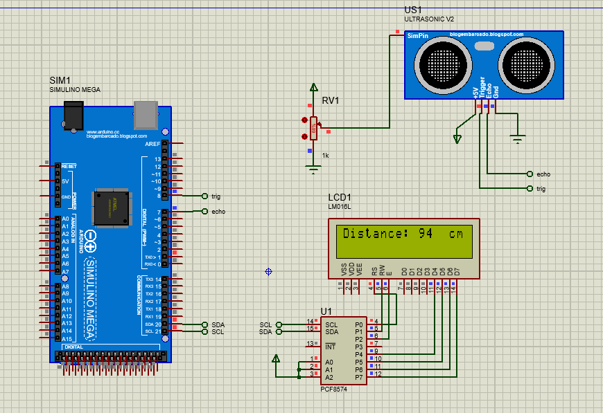
CHƯƠNG 3. THIẾT KẾ HỆ THỐNG
Thiết kế mạch
Mạch đo khoảng cách sử dụng cảm biến SRF05

Slide 17



CHƯƠNG 4. THIẾT KẾ PHẦN MỀM
Sử dụng các trình biên dịch:
Adruino IDE
KeilC u4
Blynk IoT

Slide 18
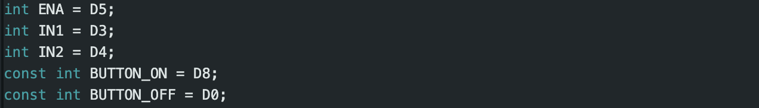
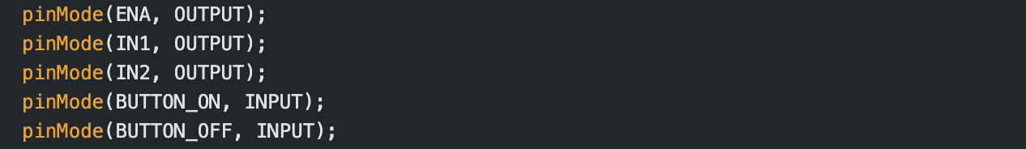
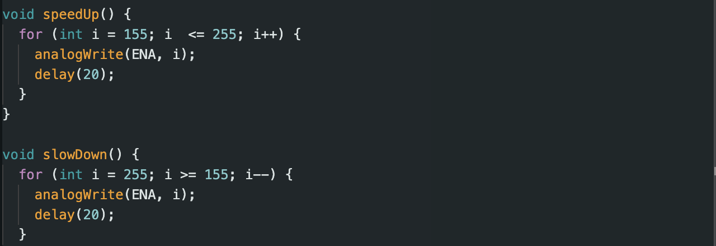
CHƯƠNG 4. THIẾT KẾ PHẦN MỀM
Điều khiển động cơ

Slide 19
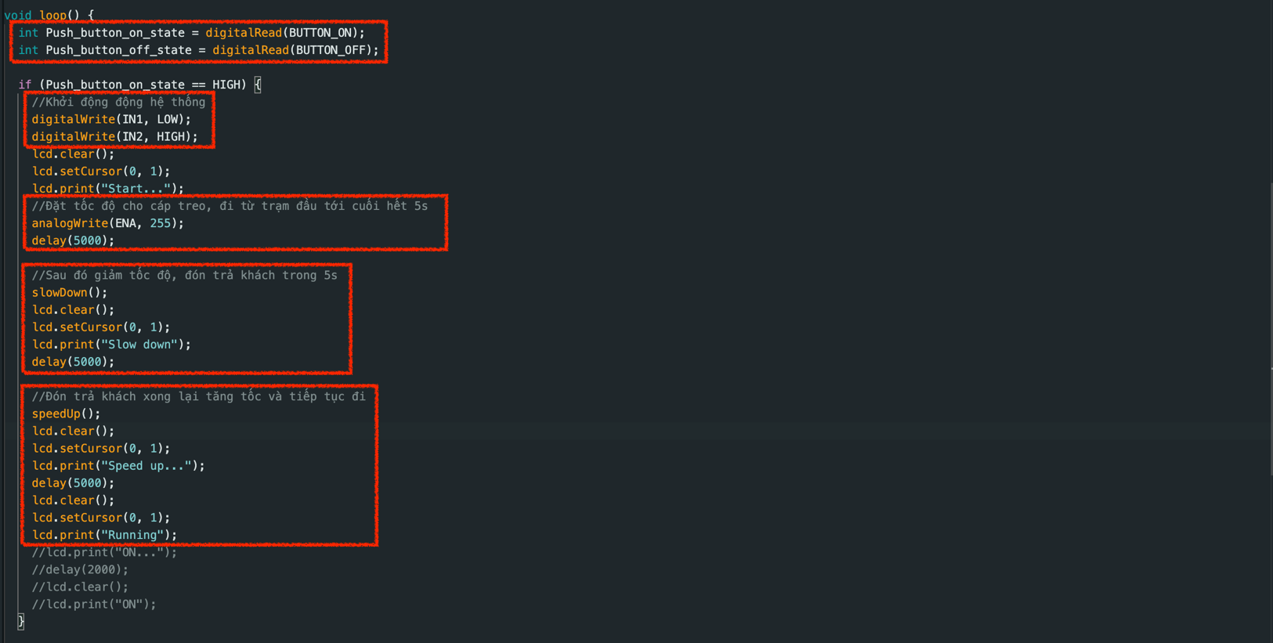
CHƯƠNG 4. THIẾT KẾ PHẦN MỀM
Điều khiển động cơ

Slide 20
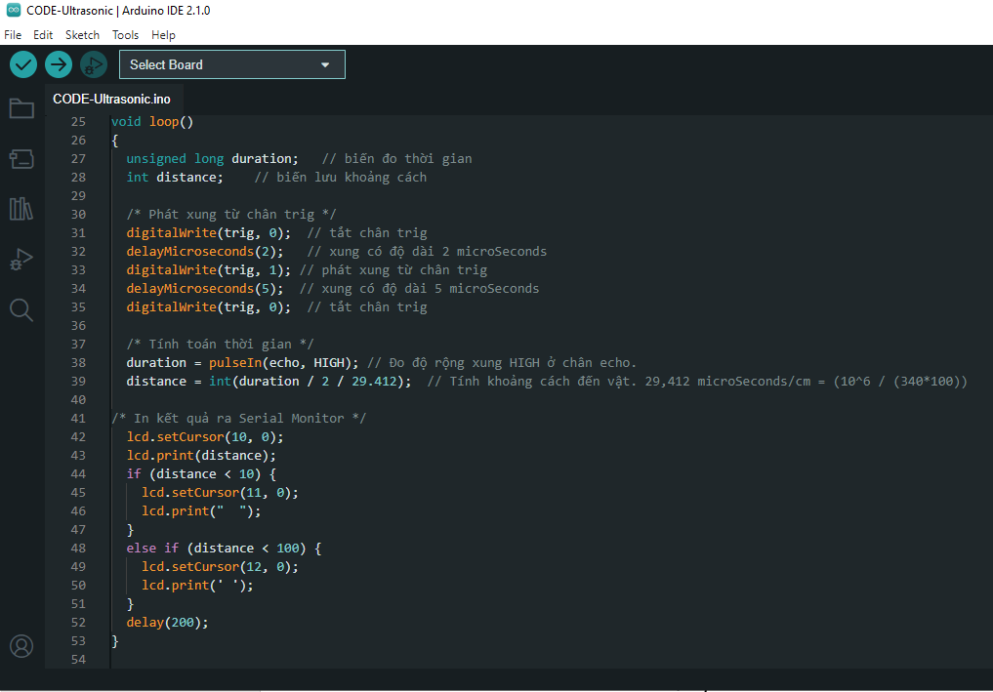
CHƯƠNG 4. THIẾT KẾ PHẦN MỀM
Đo khoảng cách sử dụng SRF05

Slide 21
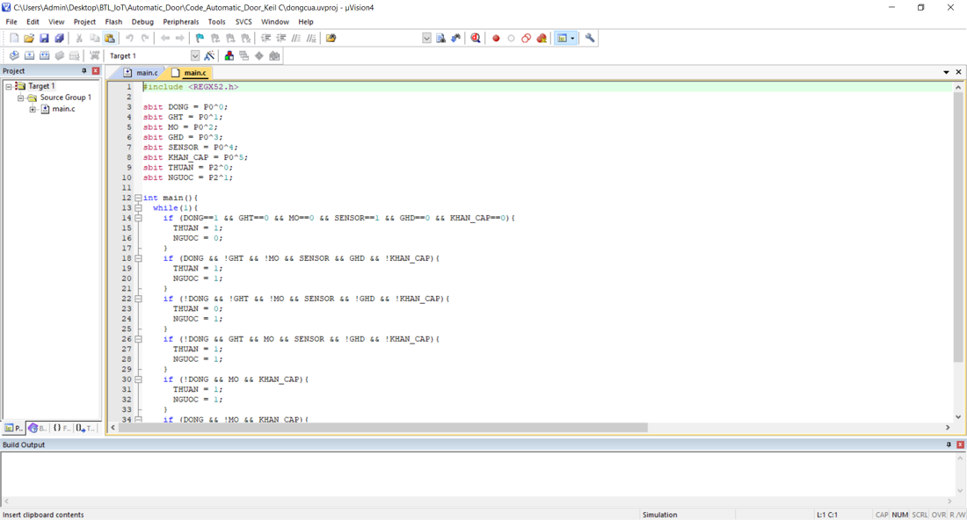
CHƯƠNG 4. THIẾT KẾ PHẦN MỀM
Điều khiển đóng mở cửa tự động
Giao diện phần mềm KeilC

Slide 22
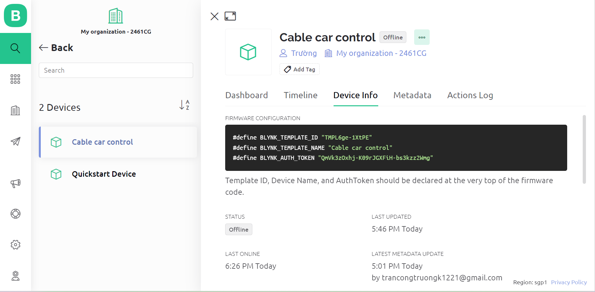
CHƯƠNG 4. THIẾT KẾ PHẦN MỀM
Lập trình điều khiển sử dụng Blynk

Slide 23
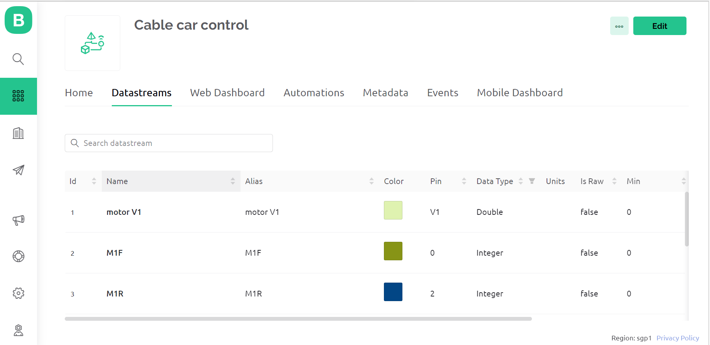
CHƯƠNG 4. THIẾT KẾ PHẦN MỀM
Lập trình điều khiển sử dụng Blynk

Slide 24
CHƯƠNG 4. THIẾT KẾ PHẦN MỀM
Lập trình điều khiển sử dụng Blynk

Slide 25
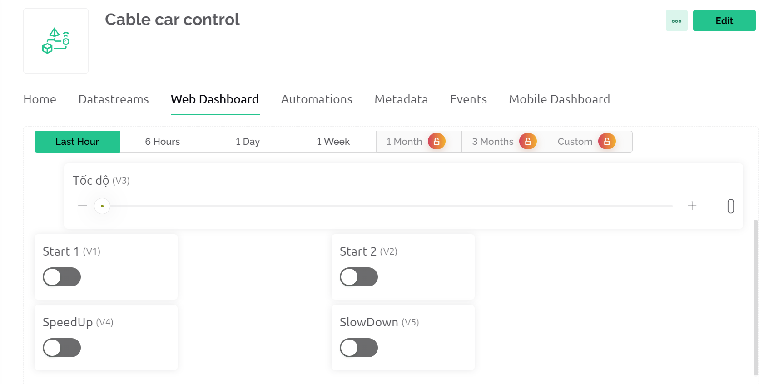
CHƯƠNG 4. THIẾT KẾ PHẦN MỀM
Lập trình điều khiển sử dụng Blynk

Slide 26
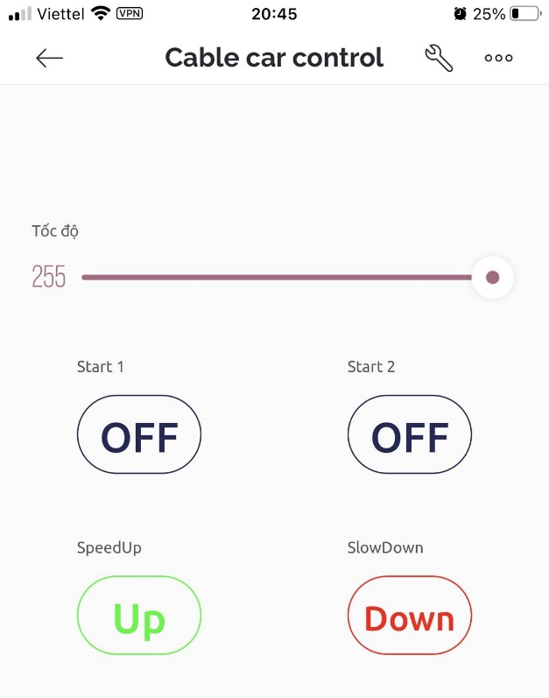
CHƯƠNG 4. THIẾT KẾ PHẦN MỀM
Lập trình điều khiển sử dụng Blynk
Thiết lập điều khiển trên app. Các nút có các chức năng dưới đây:
Chỉnh thanh slider để điều chỉnh tốc độ.
Start 1: + ON: mô hình chạy theo chiều đồng hồ
Start 2: mô hình chạy ngược chiều đồng hồ
SpeedUp: Tăng tốc độ
SlowDown: Giảm tốc độ

Slide 27
CHƯƠNG 4. THIẾT KẾ PHẦN MỀM
Lập trình điều khiển sử dụng Blynk
Thiết lập điều khiển trên app. Các nút có các chức năng dưới đây:
Chỉnh thanh slider để điều chỉnh tốc độ.
Start 1: + ON: mô hình chạy theo chiều đồng hồ
Start 2: mô hình chạy ngược chiều đồng hồ
SpeedUp: Tăng tốc độ
SlowDown: Giảm tốc độ

Slide 28
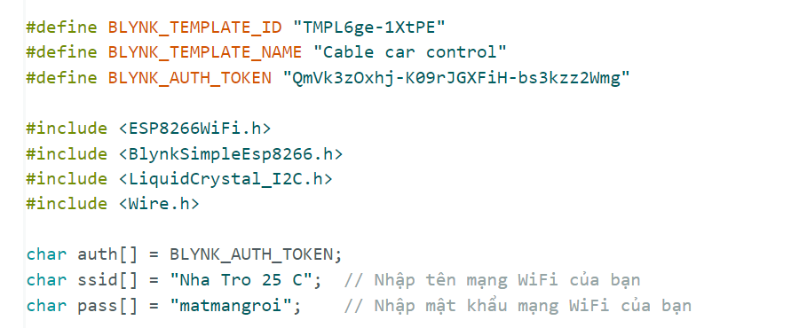
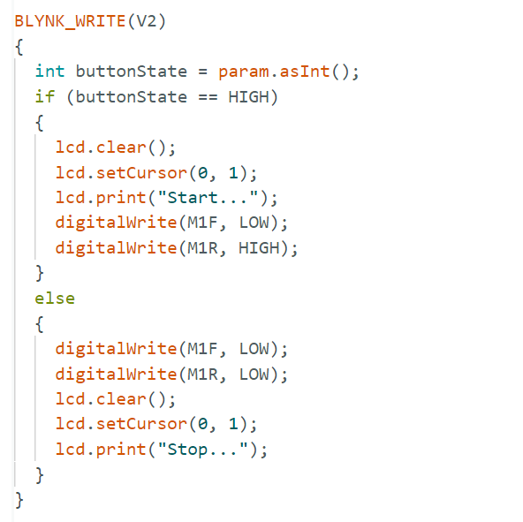
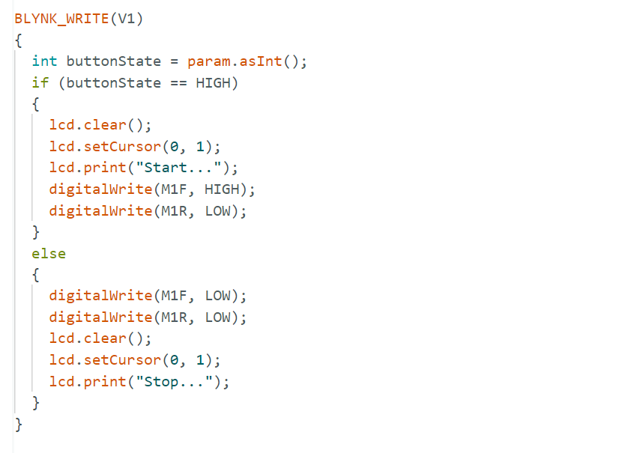
CHƯƠNG 4. THIẾT KẾ PHẦN MỀM
Lập trình điều khiển sử dụng Blynk

Slide 29
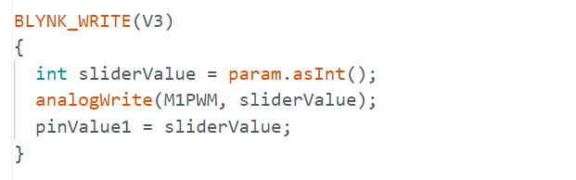
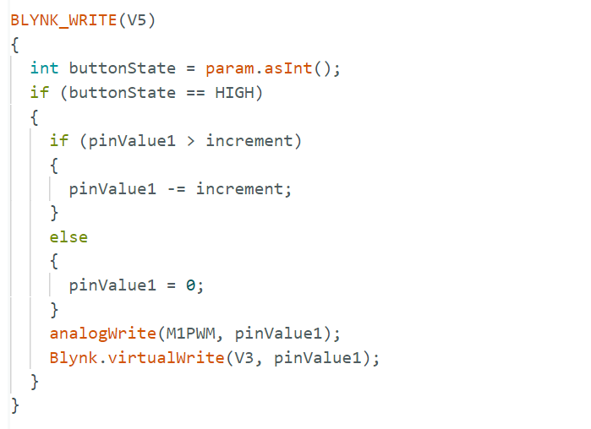
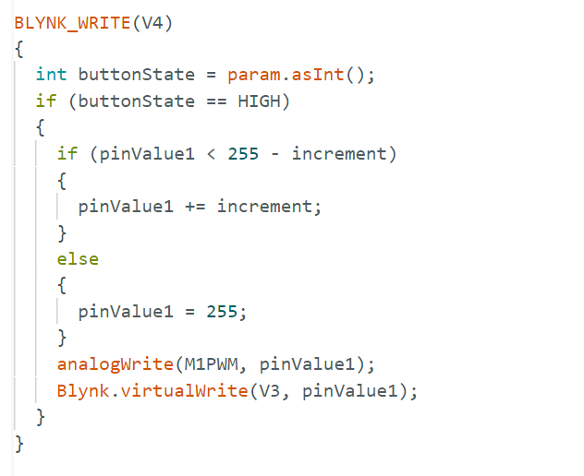
CHƯƠNG 4. THIẾT KẾ PHẦN MỀM
Lập trình điều khiển sử dụng Blynk

Slide 30
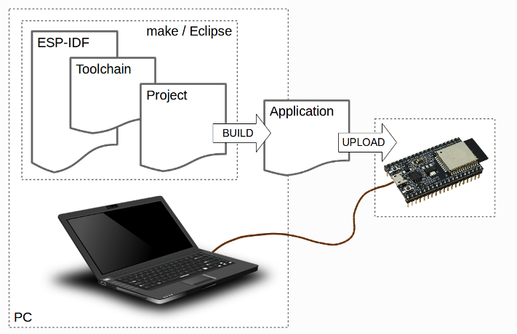
CHƯƠNG 4. THIẾT KẾ PHẦN MỀM
4.3 Xây dựng hệ điều hành thời gian thực
Quy trình phát triển ứng dụng cho Esp8266

Slide 31
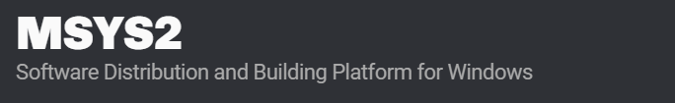
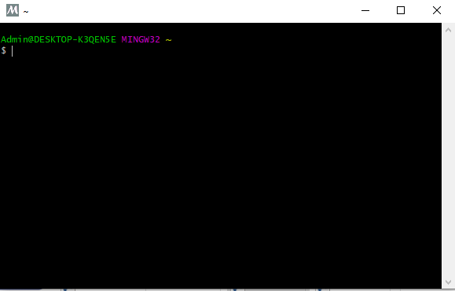
CHƯƠNG 4. THIẾT KẾ PHẦN MỀM
4.3 Xây dựng hệ điều hành thời gian thực RTOS
Toolchain: MSYS2
Giao diện terminal của toolchain

Slide 32
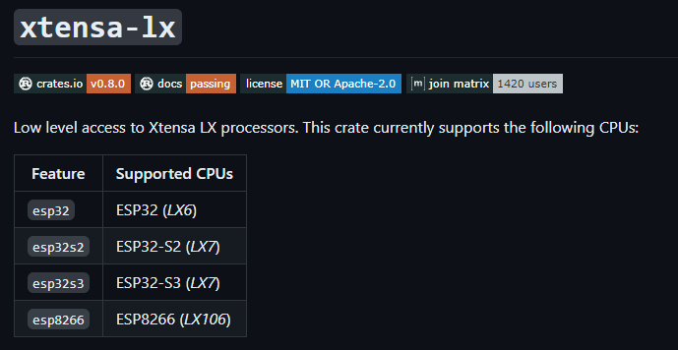
CHƯƠNG 4. THIẾT KẾ PHẦN MỀM
4.3 Xây dựng hệ điều hành thời gian thực
Trình biên dịch code cho ESP8266: xtensa-lx106

Slide 33
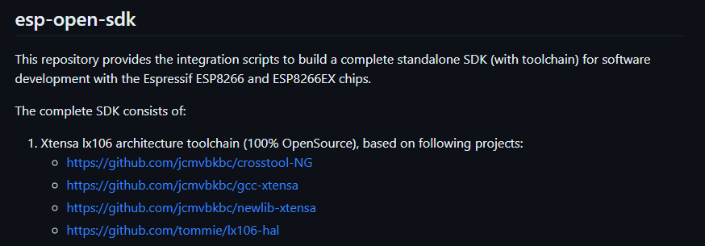
CHƯƠNG 4. THIẾT KẾ PHẦN MỀM
4.3 Xây dựng hệ điều hành thời gian thực
Cài đặt các thư viện, API cho ESP8266:
esp-open-sdk

Slide 34
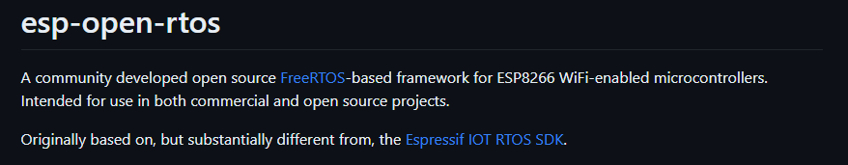
CHƯƠNG 4. THIẾT KẾ PHẦN MỀM
4.3 Xây dựng hệ điều hành thời gian thực
Cài đặt các thư viện, API cho ESP8266:
esp-open-rtos

Slide 35
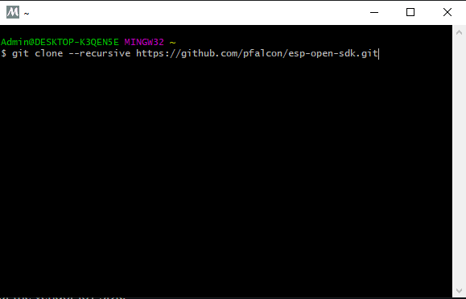
CHƯƠNG 4. THIẾT KẾ PHẦN MỀM
4.3 Xây dựng hệ điều hành thời gian thực
Cài đặt các thư viện, API cho ESP8266:
Clone esp-open-sdk từ github

Slide 36
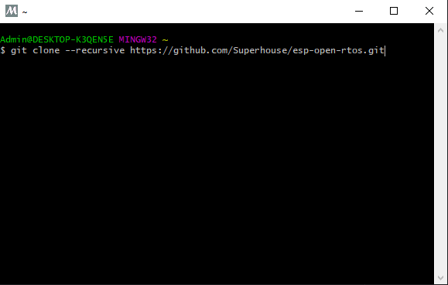
CHƯƠNG 4. THIẾT KẾ PHẦN MỀM
4.3 Xây dựng hệ điều hành thời gian thực
Cài đặt các thư viện, API cho ESP8266:
Clone esp-open-rtos từ github

Slide 37
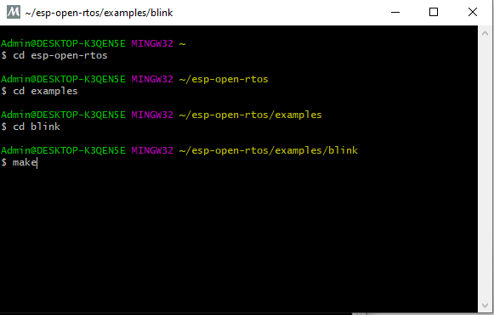
CHƯƠNG 4. THIẾT KẾ PHẦN MỀM
4.3 Xây dựng hệ điều hành thời gian thực
Thực hiện tạo và biên dịch project
Tạo project blink led từ thư mục examples

Slide 38
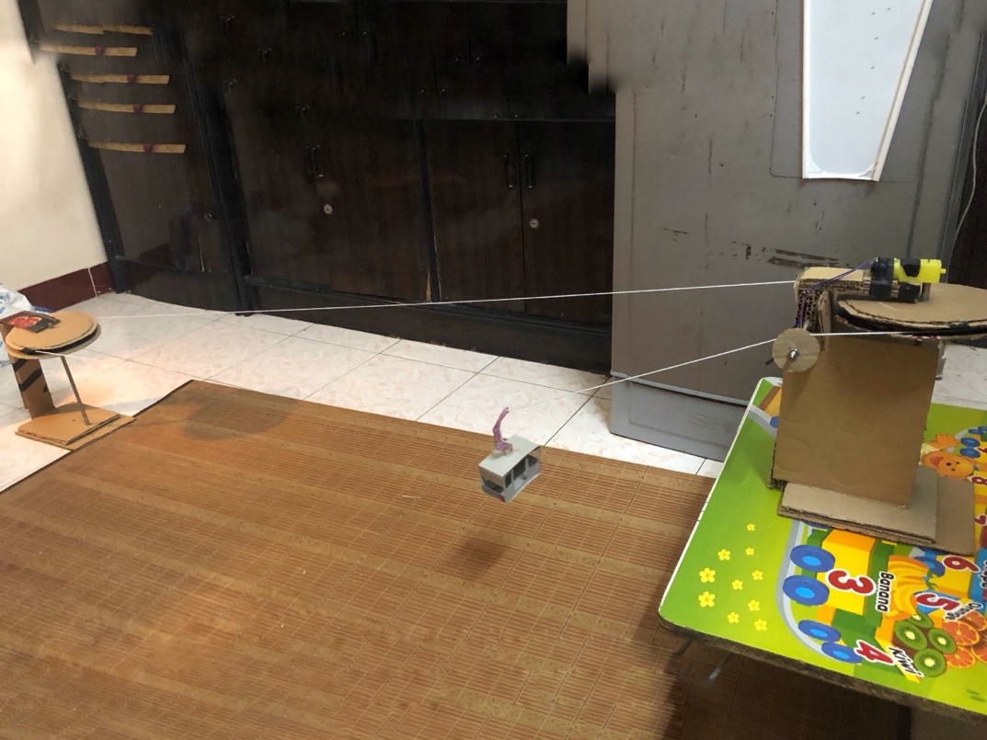
CHƯƠNG 5. TRIỂN KHAI, THỬ NGHIỆM
5.1 Mô hình cáp treo

Slide 39
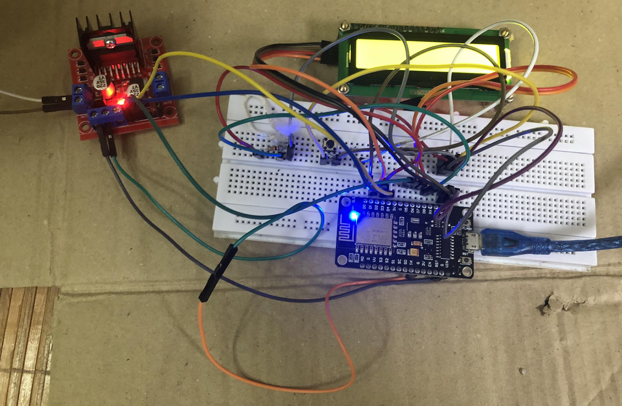
CHƯƠNG 5. TRIỂN KHAI, THỬ NGHIỆM
Mạch thực tế

Slide 40
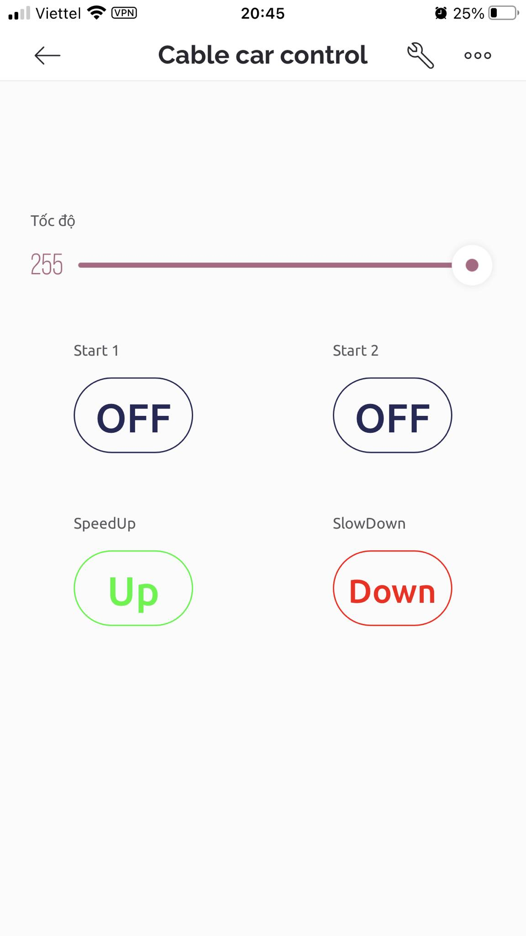
CHƯƠNG 5. TRIỂN KHAI, THỬ NGHIỆM
Giao diện Blynk điều khiển hệ thống thông qua module Wifi

Slide 41
CHƯƠNG 5. TRIỂN KHAI, THỬ NGHIỆM
Video demo sản phẩm

Slide 42
CHƯƠNG 6. KẾT QUẢ, ĐỊNH HƯỚNG PHÁT TRIỂN
6.1 Đánh giá kết quả
Mạch chạy ổn định, các phím điều khiển hoạt động đúng yêu cầu như nguyên lý đã đề ra.
Do không làm mạch in nên các dây cắm trên board trắng còn phức tạp, gây khó khăn trong quá trình kiểm tra và hoạt động của mạch.
Mô hình cáp treo làm bằng bìa giấy nên chưa chắc chắn, nếu có điều kiện cần làm bằng chất liệu khác để tăng chất lượng.
Các thành viên trong nhóm đều có ý thức tìm hiểu, tham gia vào đề tài.

Slide 43
CHƯƠNG 6. KẾT QUẢ, ĐỊNH HƯỚNG PHÁT TRIỂN
6.2 Định hướng phát triển
Đặt cảm biến khoảng cách tại các trạm, từ đó việc tăng giảm tốc độ sẽ phụ thuộc vào cảm biến khoảng cách khi phát hiện cabin đã gần về trạm hay chưa.
Phát triển mô hình cửa tự động đóng mở và tích hợp thêm các cảm biến như RFID, cảm biến hồng ngoại, cảm biến chuyển động.
Chuyển các bo mạch từ board trắng thành mạch in để tín hiệu, dòng điện chạy ổn định hơn, thuận tiện cho việc lắp đặt và sử dụng.

Slide 44
THANK YOU !

